Slide 1
Seconde Famille des Métiers - Les enjeux pour l’hôtellerie restauration
Le secteur Hôtellerie-restauration en quelques chiffres
Diaporama support à la création d’une carte interactive
Stéphane Bernat
Lucette Poletti
Mathieu Simonneau

Slide 2
Le secteur de l’hôtellerie, de la restauration, des loisirs et de l’activité du tourisme en quelques chiffres clés
+
+
+
+
+
Un secteur porteur d’emplois
Un
secteur dynamique
Le secteur offre un large éventail de services de proximité à travers ses multiples établissements
Des opportunités d’emplois saisonniers
Un secteur en perpétuelle évolution
Un
regain
d’activité
+
+
+
+
HR
2,5 % du CA des services marchands
Une offre de formation
importante
+
+
+
+
+
Source : Portrait national 2018 (FAFIH)

Slide 3
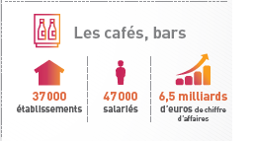
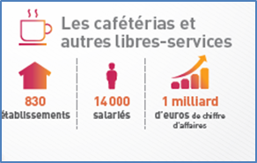
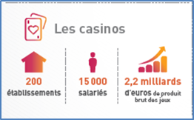
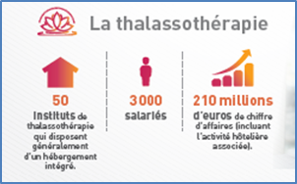
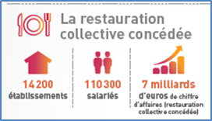
Le secteur de l’hôtellerie, de la restauration, des loisirs et de l’activité du tourisme en quelques chiffres clés
+
+
+
+
+
Le secteur offre un large éventail de services de proximité à travers ses multiples établissements
Un
regain
d’activité
+
+
+
HR
2,5 % du CA des services marchands
Une offre de formation
importante
+
+
+
Source : Portrait national 2018 (FAFIH)

Slide 4
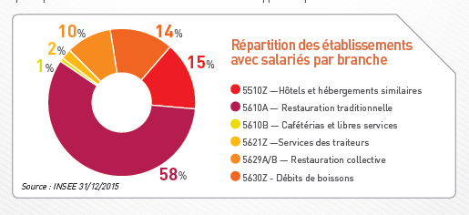
Test
1/ Selon vous, la restauration traditionnelle représente :
❑ 30 % du nombre d’établissements
❑ 40 % du nombre d’établissements
 plus de 50 % du nombre d’établissements
Source : Portrait national 2018 (FAFIH)

Slide 5
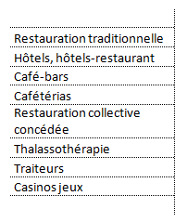
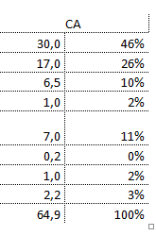
Test
2/ Selon vous, les hôtels, hôtels-restaurants rapportent environ :
10 % du CA global
 25 % du CA global
❑ 40 % du CA global

Slide 6
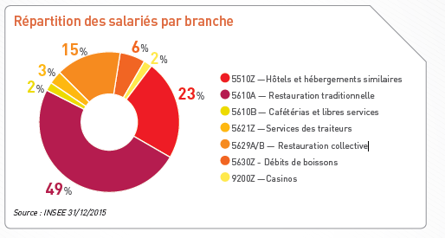
3/ Restauration traditionnelle et Hôtels/hôtels restaurants occupent environ :
❑ 50 % des salariés
❑ 60 % des salariés
 Plus de 70 % des salariés
Source : Portrait national 2018 (FAFIH)

